Slide 1

DeepLaw
专属深度法律顾问

Slide 2
问题背景
案件 多
法律 细
咨询 难
2015年全国法院新收案件近 1800万 件，同比上升 22.81%
法制网 2016.03.18
我国现行法律法规中，共有 29 类大大小小
共计 2569 部
中国企业集成网数据
我国执业律师人数已超过 29.7万 人，律师事务所达到 2.4万 多家
新华网 2016.03.30
法律咨询需求 与日剧增，却不知 找谁帮忙、从何问起，而且 费用高、耗时多

Slide 3
应用场景
DeepLaw
专注于 法律 垂直领域的人工智能聊天机器人
随便唠唠
法律咨询
专业问答
一般聊天机器人所具备的
日常交流能力
可调侃、可逗趣、可玩耍
类自然语言和自由定制的
法律信息咨询
可谈心、可讨论、可交流
基于法律法规和法律术语的
专业知识问答
可学习、可解惑、可答疑

Slide 4
商业模式与价值
公众
整理公众需求
汇聚热点事件
分析案件趋势
提高审案效率
发现案件需求
推荐合适律师
定制解决方案
提高代理效率
解决疑问
法律咨询
减少耗时
降低费用
DeepLaw
提供文书数据
匹配案件信息
法院
辅助案件解决
提供代理能力
律师
解决公众需求
提高法院和律师的社会影响力，促进法院对律师的人才引进

Slide 5








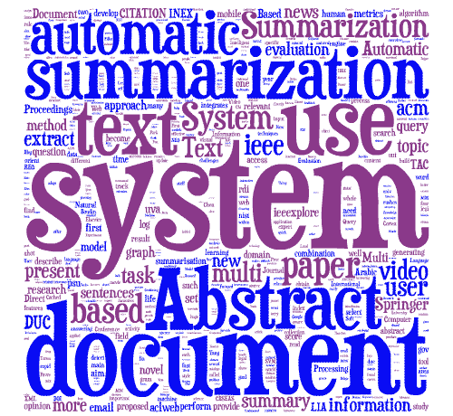
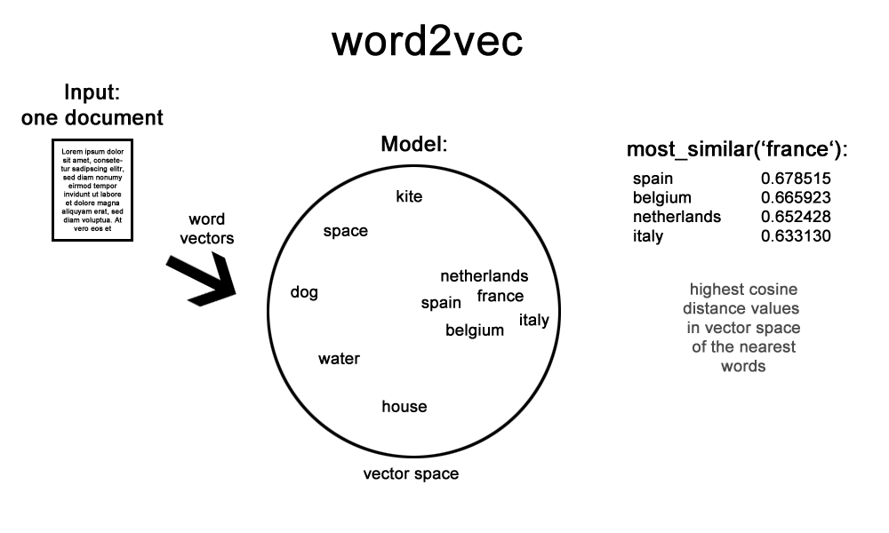
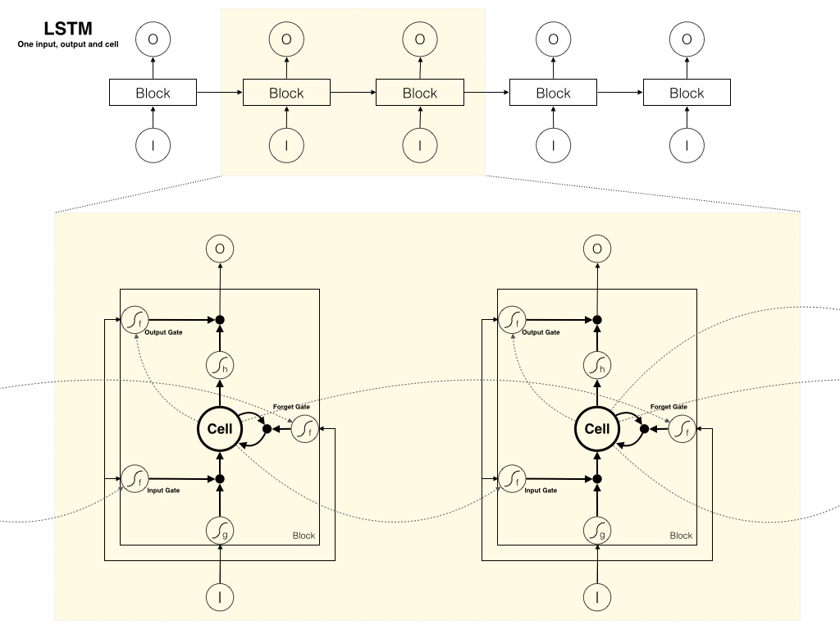
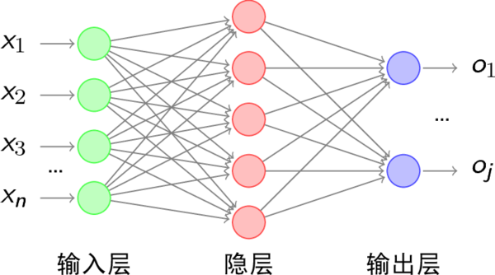
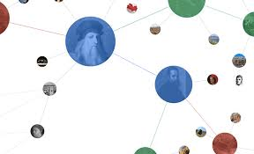
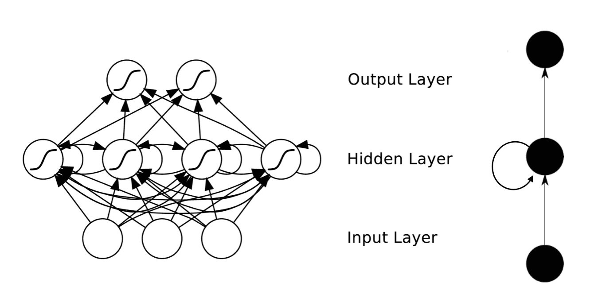

理论框架
1 数据层
用户输入
对话输出
聊天语料
问答数据
领域本体
知识图谱
3 理解层
4 语言层
句法分析
语义理解
文本搜索
知识匹配
语境感知
语用计算
抽取式
生成式
2 模型层
关键词搜索
模板匹配
检索评分
神经网络

Slide 6
数据层
语料和数据主要来自于 互联网抓取
聊天语料
基于 新浪微博 用户之间的 评论互动 获取 聊天语料
问答数据
基于 法律咨询、华律网、法律快车 等网站收集已解决的 咨询问题 和相应的 答案
领域本体
基于 中国法院网 采集专业 法律术语、各类案由所涉及的 本体 以及各类 案件报道
知识图谱
基于 搜狗百科、百度百科、互动百科 法律类别下的词条构建法律垂直领域下的 知识图谱

Slide 7
数据资产
来自真实用户的
1341万 咨询-回答 对
来自真实用户的
443万 微博-评论 对
法律分类下
1354 项百科词条
的详细内容
聊天语料
咨询问答
百科词条
34103 篇
典型案件评论
法律法规
初步获取
案例评论
我国 29 大类
2569 部法律法规
的标题和正文
审判文书
法学研究
法律服务
96812 篇
案件审判文书
诉讼指南、文书格式、法律问答等
1549 篇法律服务文章
34169 篇
法学研究报道

Slide 8
模型层
检索评分
关键词搜索
基于多特征检索评分模型筛选最优对话
提取输入中的关键词并在语料库中搜索相关的对话
神经网络
基于LSTM等递归神经网络模型对聊天数据进行训练
模板匹配
基于预先定义好的文本模版在语料库中匹配相关的对话
< Post, Response >

Slide 9
关键词搜索
TextRank
我想问一下
婚前同居合法吗
中文分词
婚前 同居 合法
TF-IDF
Retrieval-based
聊天语料
问答数据
直接 简单
但 效率低 效果差
领域本体
知识图谱

Slide 10

模版匹配
你吃午饭了吗
\S{0,5}吃\S{0,1}饭\S{0,5}
Rule-based
简单 准确
但 通用性差 整理成本高
还没有，我好饿

Slide 11
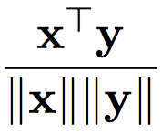
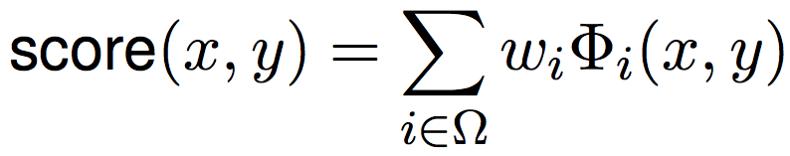
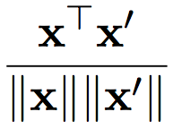
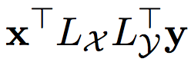
检索评分
PR相似度
训练数据
Post
Response
PP’相似度
PR语义相似度
Retrieval-based
候选对话集
效果较好
但 效率低 复杂度高
聊天语料
问答数据
PP’最大公共子串

Slide 12
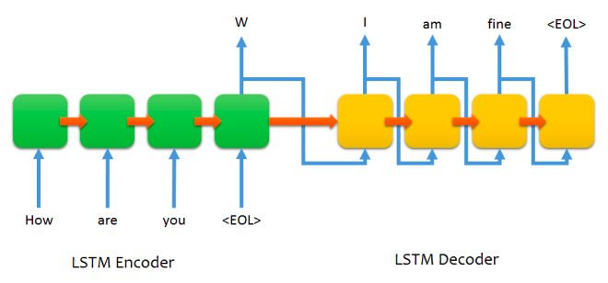

神经网络
基于 深度LSTM网络 的 自编码器
对话文本词向量序列
隐层表示
新浪微博
微博评论
法律咨询
律师回答
Learning-based
原始文本词向量序列
生成式 效果好
但 模型复杂 数据量大 训练成本高

Slide 13
理解层
对话输入
语境感知
情感聊天
中文分词
物理语境
言语语境
知识语境
个性推荐
知识问答
时间地点
上下文
人类常识
语用计算
词性标注
物理世界
主题及焦点
领域知识
实体识别
人机操控
任务对话
设备显示
设备反馈
用户画像
关系抽取
知识教学
情绪和情感
Robot画像
关键词提取
非言语行为
设备信息库

Slide 14
语用计算
句法分析
语义理解
语境感知
语用计算
情感聊天
Post : 你好
Response : 上午好
Post : 我的心情不好，遇上了一些事情
Response : 发生了什么事呢？我可以帮你什么吗？
Post : 我出了车祸，但是肇事司机不肯承担责任
Response : 按照法律规定，司机须按责任比例进行赔偿
Post : 那我应该怎么办呢
Response : 为您推荐道交案件律师，张某某
Post : 有他的联系方式吗
Response : 手机号12233334444，邮箱zmm@gmail.com
个性推荐
知识问答
（聊天）
（情感）
（问答）
（推荐）
（任务）
语用计算
人机操控
任务对话
知识教学

Slide 15


词嵌入
聊天语料
法律服务
宪法
中国
法学研究
审判文书
咨询问答
基本法 0.7288
中华人民共和国宪法 0.6954
立法法 0.6849
党章 0.6733
选举法 0.6399
行政诉讼法 0.6369
刑事诉讼法 0.6360
组织法 0.6256
法令 0.6199
土地法 0.6068
我国 0.6352
亚洲 0.6341
全球 0.5977
美国 0.5883
国内 0.5866
亚太 0.5602
欧洲 0.5598
亚太地区 0.5591
中外 0.5562
强国 0.5553
法律法规
案例评论
128 维词向量

Slide 16
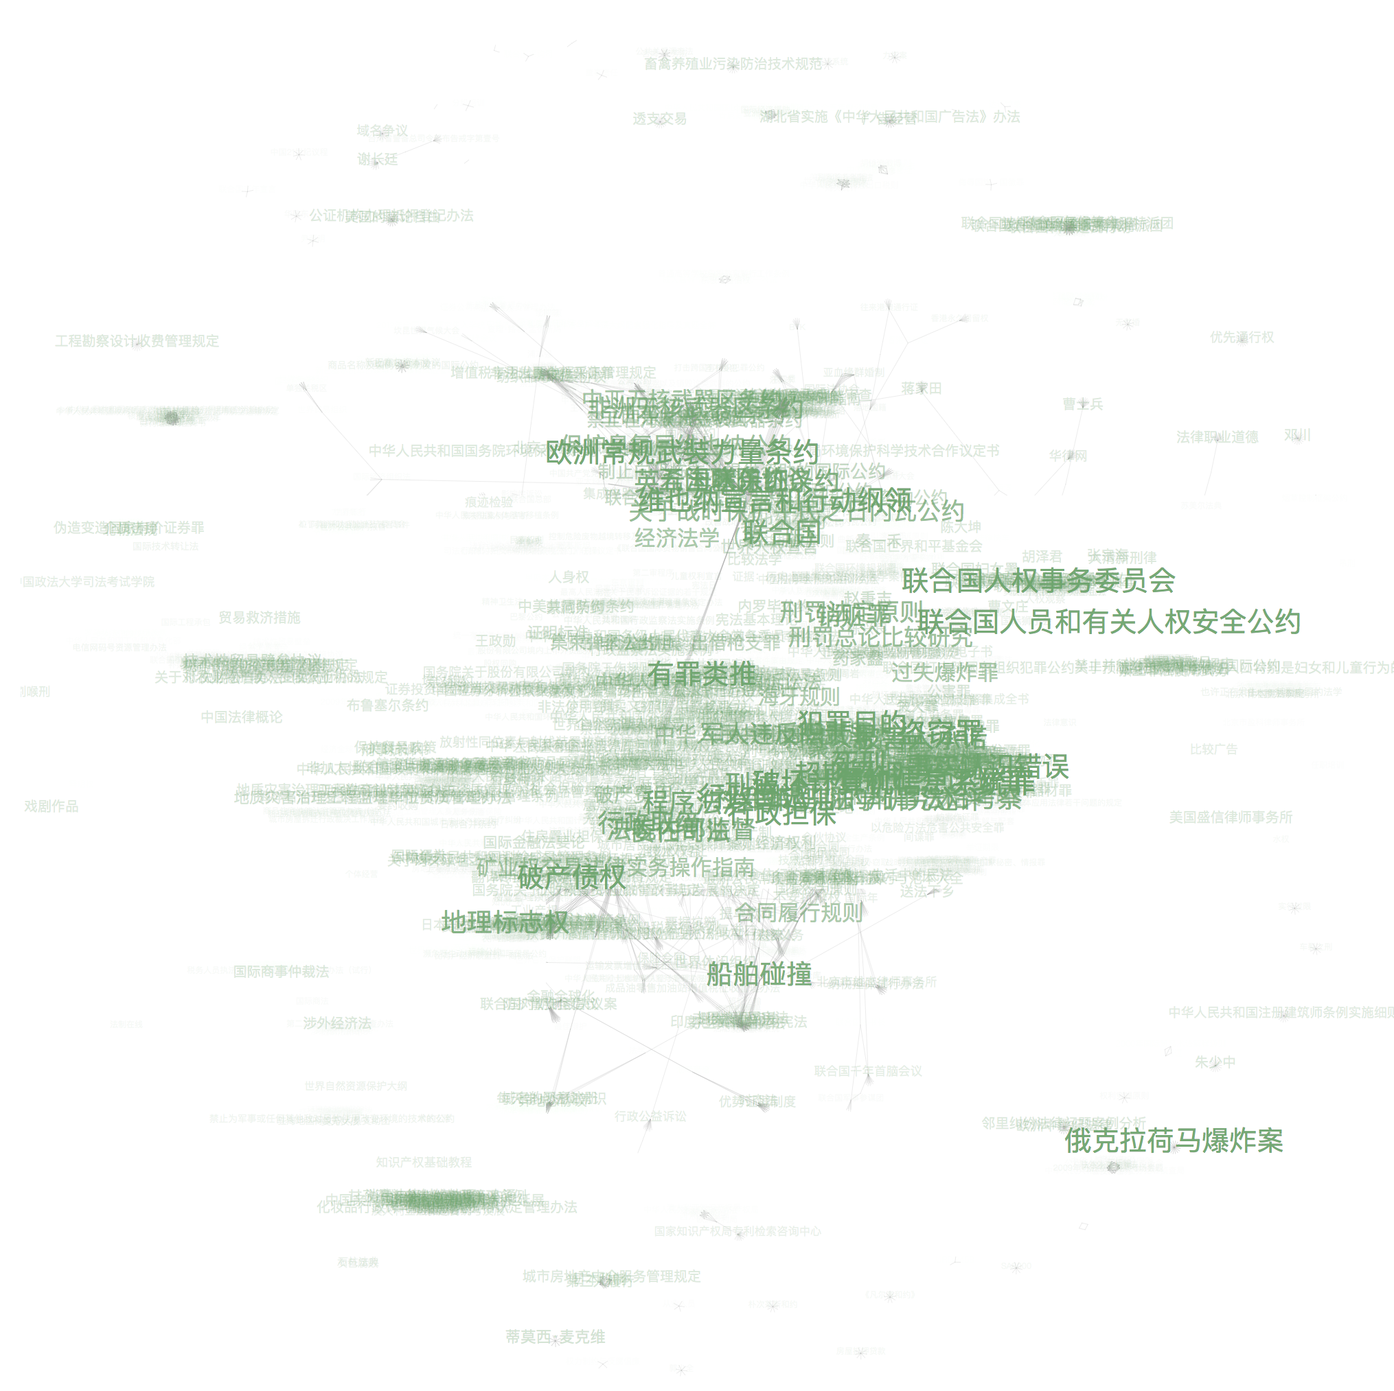
知识图谱
基于 百科词条
抽取 知识 生成 图谱
所属范畴 法律
处罚依据 刑法第196条
基本类型 伪造信用卡；
冒用他人；
恶意透支
信用卡
诈骗罪
主体
属于
客体
刑法
信用卡管理制度和公私财产所有权
自然人

Slide 17
语言层
抽取式
生成式
文本搜索
LSTM
知识匹配
随便唠唠
法律咨询
专业问答
GRU
聊天语料
问答数据
知识图谱
排序并选择
最优匹配结果
基于S2S的
自动文本生成
结合当前语境输出对话

Slide 18




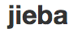



技术实现
应用
产品线
语言层
DeepLaw
基于 Flask 实现产品交互界面
对话
理解层
基于 Keras 实现深度学习
使用 Neo4j 存储知识图谱
模型
模型层
基于 Jieba分词 进行初步文本处理
使用 Word2Vec 训练语言模型
数据
基于 Scrapy 和 Redis 获取海量
多源异构数据并存储至 MySQL
数据层
语料

Slide 19
技术流程
Post
1, 2
1, 2
1, 3
1, 2
3
1, 2, 3
完全匹配
关键词搜索
模版匹配
特征检索
知识图谱
神经网络
聊天模式
Rule-based
概率加权
1 随便唠唠
Retrieval-based
2 法律咨询
Learning-based
Response
3 专业问答

Slide 20
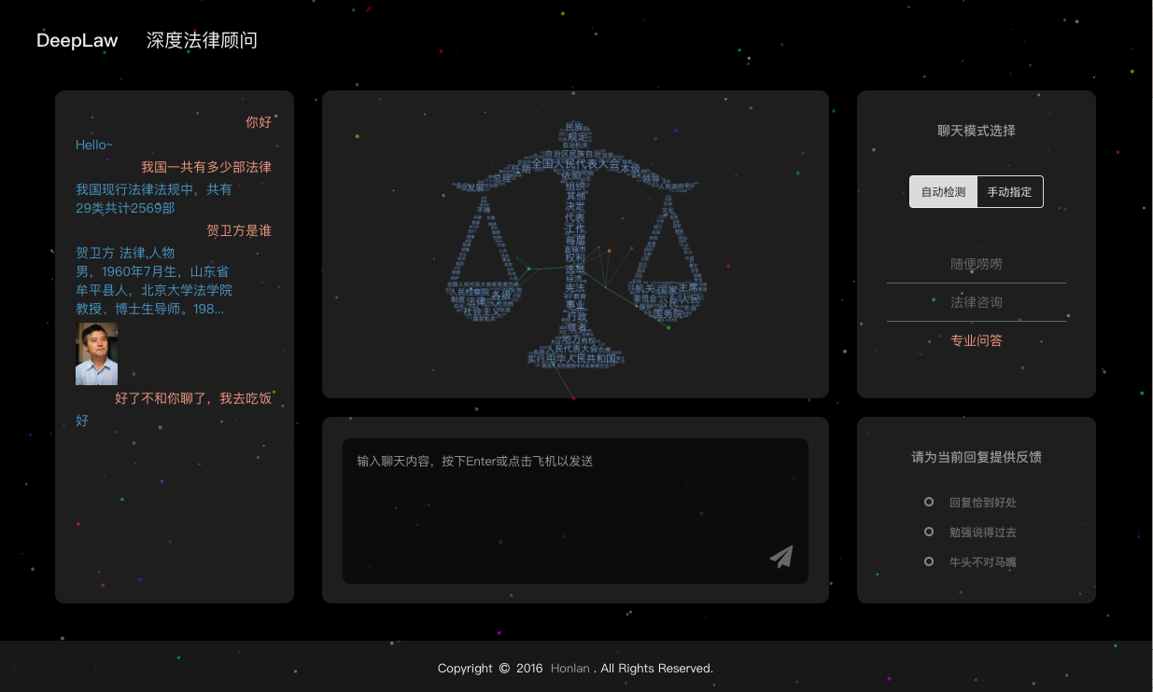
产品界面
http://zhanghonglun.cn/chatbot
DeepLaw 拟人互动界面
历史聊天记录
聊天模式选择
对话评估反馈
用户输入区
用户 手动指定 模式，随便唠唠、法律咨询或专业问答，DeepLaw 以相应模式进行聊天
用户 直接输入 聊天内容，DeepLaw 根据聊天语境 自动判断 最优模式，并进行聊天

Slide 21
DeepLaw
下一代人工智能法律顾问

